Slide 1
Giao diện người dùng và xử lý sự kiện
GV: TRƯƠNG BÁ THÁI
Email:truongbathai@tdc.edu.vn
ĐT: 0932.577.765

Slide 2
MỤC TIÊU THỰC HIỆN
Xây dựng được giao diện cho ứng dụng
Xử lý được các sự kiện cho ứng dụng
Sử dụng thành thạo IDE Android Studio để viết chương trình Android
Hình thành thói quen thiết kế chương trình theo tiếp cận Top-Down

Slide 3
Checkbox

Slide 4
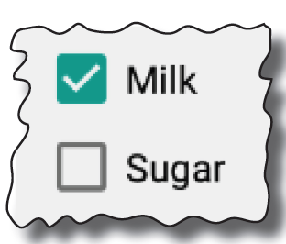
Checkbox
CheckBox là thành phần thể hiện trạng thái chọn (checked ) hoặc không chọn (unchecked) CheckBox thường dùng khi người dùng có nhiều lựa chọn và được phép chọn một hoặc nhiều lựa chọn cùng lúc

Slide 5
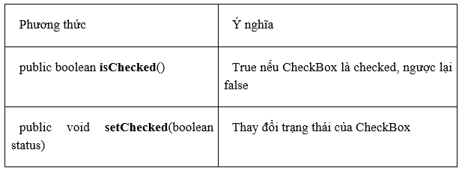
Một vài phương thức thường sử dụng

Slide 6
Thuộc tính thường dùng của CheckBox
android:id: Là thuộc tính duy nhất của CheckBox
android:checked: Checked là thuộc tính của CheckBox dùng để set trạng thái của CheckBox. Giá trị là true hoặc false. Chúng ta cũng có thể set trạng thái của CheckBox bên Java Code bằng cách dùng phương thức setChecked(boolean status)
android:gravity: Thuộc tính này thường sử dụng để canh nội dung trong CheckBox: left, right, center, top, bottom, center_vertical, center_horizontal

Slide 7
Thuộc tính thường dùng của CheckBox
android:text: Thuộc tính text dùng hiển thị nội dung trong một CheckBox.
android:textSize: Thuộc tính textSize xác định kích thước nội dung văn bản của CheckBox.
android:textStyle: Thuộc tính xác định loại văn bản của CheckBox, thông thường có các loại văn bản:bold, italic và normal.

Slide 8
Thuộc tính thường dùng của CheckBox
android:background: Thuộc tính này xác định màu nền cho CheckBox.
android:padding:Thuộc tính này xác định khoảng cách từ đường viền của CheckBox với nội dung nó chứa:left, right, top or bottom.

Slide 9
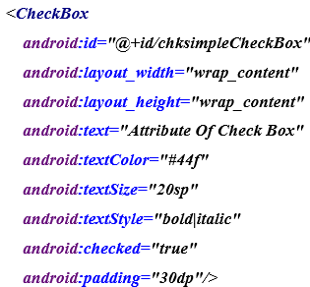


Slide 10
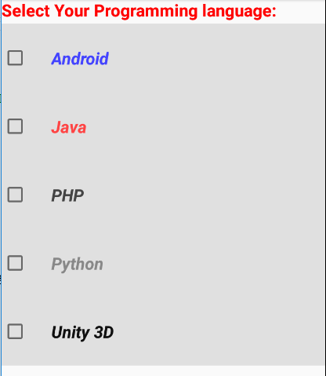
Ví dụ
Chọn 1 ngôn ngữ lập trình trên các đối tượng CheckBox. Khi người sử dụng click lên CheckBox sẽ hiển thị ngôn ngữ vừa chọn, thông qua việc sử dụng đối tượng TOAST.

Slide 11
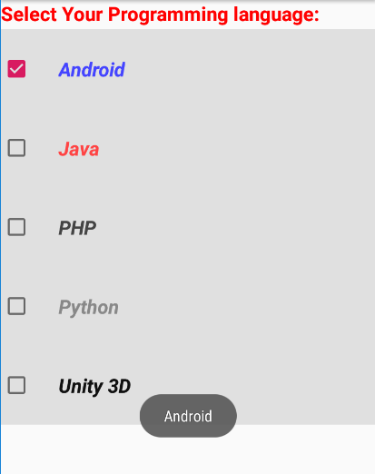

Slide 12
Bước 1
Tạo một project tên là DemoCheckBox: File → New → Android Application Project điền các thông tin → Next →Finish

Slide 13
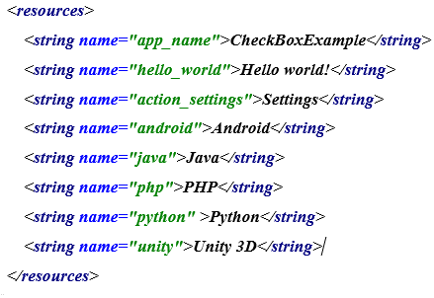
Bước 2:
Vào thư mục res/values bổ sung string.xml

Slide 14
Bước 3:
Mở res → layout → xml (hoặc) activity_main.xml

Slide 15
Bước 4:
Mở app → src -> MainActivity.java và thêm code. Khi click vào CheckBox sẽ lấy các giá trị của CheckBox, sau dùng đối tượng TOAST để hiển thị

Slide 16
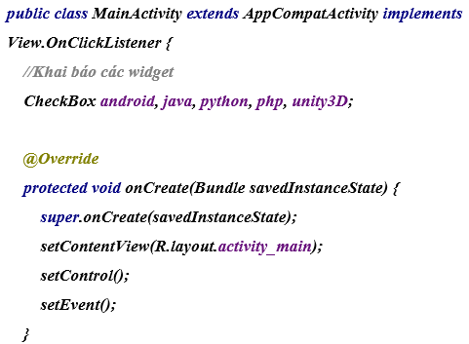

Slide 17
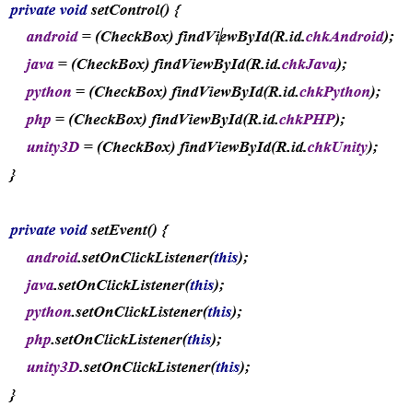

Slide 18
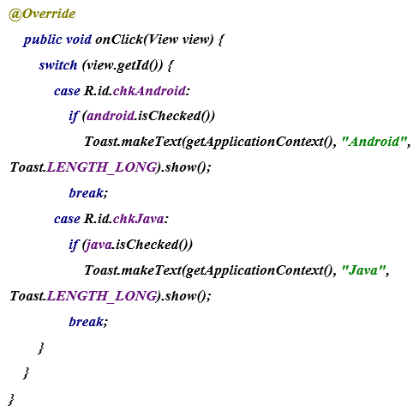

Slide 19
RadioButton

Slide 20

RadioButton
Radiobutton thường được đưa ra 2 hoặc nhiều hơn hai phần tử trong đó người dùng chỉ được chọn một phần tử, để làm được như vậy chúng ta cần nhóm chúng vào một nhóm đó chính là GroupRadiobutton để khi người dùng chọn thì chỉ chọn được duy nhất.

Slide 21
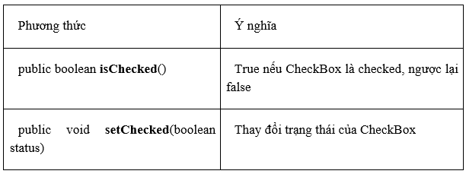
Một vài phương thức thường sử dụng:

Slide 22
Thuộc tính thường dùng của RadioButton
android:id: Là thuộc tính duy nhất của RadioButton
android:checked: checked là thuộc tính của RadioButton dùng để set trạng thái của CheckBox. Chúng ta cũng có thể set trạng thái của RadioButton bên Java Code bằng cách dùng phương thức setChecked(boolean status).

Slide 23
android:gravity: Thuộc tính này thường sử dụng để canh nội dung trong RadioButton: left, right, center, top, bottom, center_vertical, center_horizontal.
android:text: thuộc tính text dùng hiển thị nội dung trong một RadioButton. Chúng ta có thể set thuộc tính này trong tập tin xml hoặc java code
android:textColor:Thuộc tính này dùng xác định màu chữ, dạng màu chữ: “#argb”, "#rgb”, “#rrggbb”, hoặc “#aarrggbb”.

Slide 24
android:textSize: Thuộc tính textSize xác định kích thước nội dung văn bản của RadioButton. Chúng ta có thể đặt kích thước văn bản theo: sp (scale independent pixel) hoặc dp (density pixel).
android:textStyle:Thuộc tính xác định loại văn bản của RadioButton, thông thường có các loại văn bản:bold, italic và normal. Nếu chúng ta muốn sử nhiều hơn một loại văn bản thì phải thêm phép toán hoặc "|" vào giữa các loại văn bản.

Slide 25
android:background: Thuộc tính này xác định màu nền cho RadioButton.
android:padding: Thuộc tính này xác định khoảng cách từ đường viền của RadioButton với nội dung nó chứa: left, right, top or bottom.

Slide 26
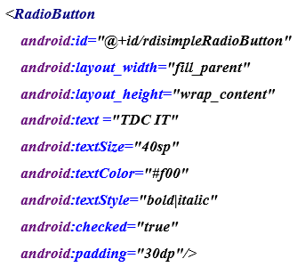
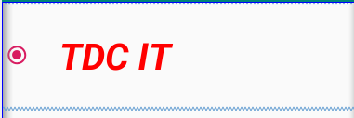

Slide 27
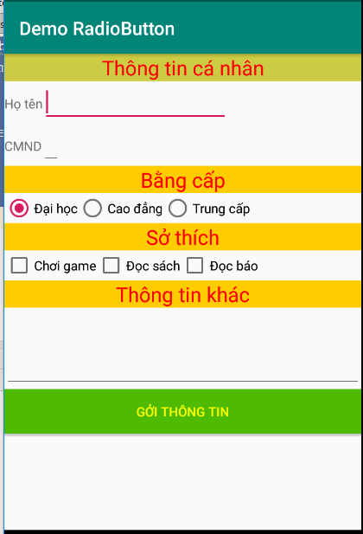
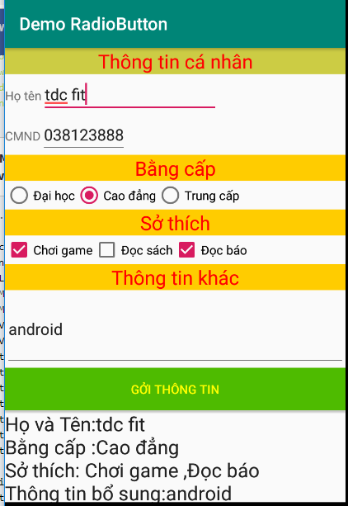
Ví dụ:
Xây dựng ứng dụng khảo sát đơn giản sau

Slide 28
Yêu cầu
Tên người không được để trống và phải có ít nhất 3 ký tự
Chứng minh nhân dân chỉ được nhập kiểu số và phải có đúng 9 chữ số
Bằng cấp mặc định sẽ chọn là Đại học

Slide 29
Sở thích phải chọn ít nhất 1 chọn lựa
Thông tin bổ sung có thể để trống
Khi bấm gửi thông tin, chương trình sẽ hiển thị toàn bộ thông tin cá nhân cho người sử dụng biết thông qua TextView:

Slide 30
Bước 1:
Tạo một project tên là DemoRadioButton: File → New →Android Application Project điền các thông tin → Next →Finish

Slide 31
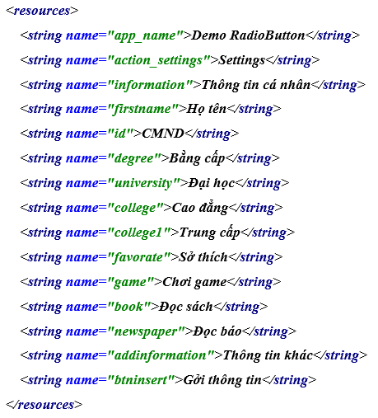
Bước 2:
Vào thư mục res/values bổ sung string.xml

Slide 32
Bước 3:
Mở res→layout→xml

Slide 33
Bước 4:
Mở app →src →MainActivity.java và thêm code. Khi click vào Button Gởi thông tin, các thông tin được hiển thị qua TextView.

Slide 34
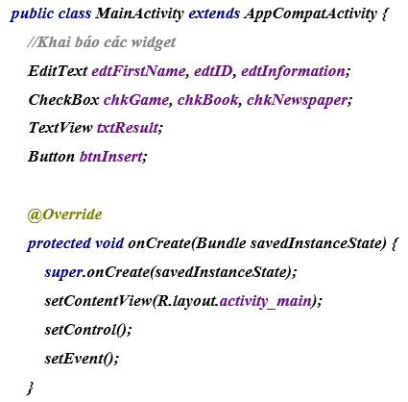

Slide 35
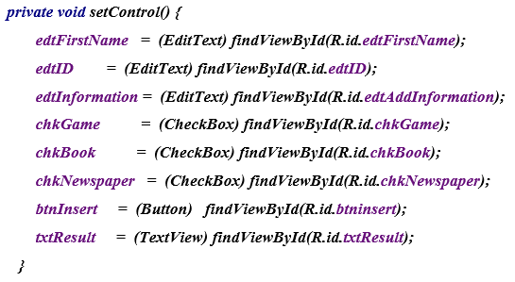

Slide 36
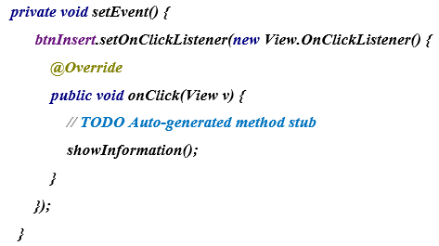

Slide 37
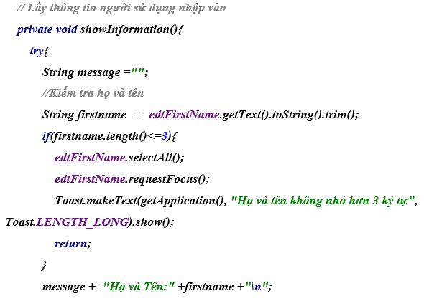

Slide 38
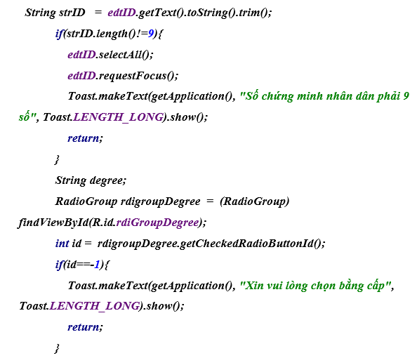

Slide 39
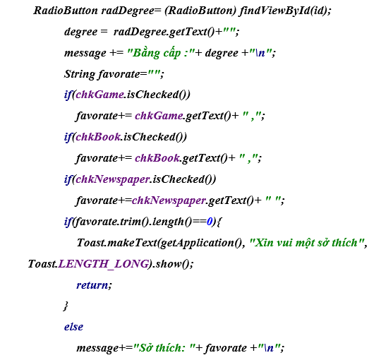

Slide 40
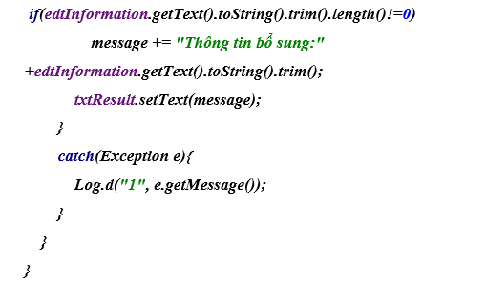

Slide 41
Image

Slide 42
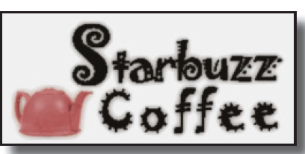
ImageView
ImageView là một view sử dụng để hiển thị ảnh, mà nguồn ảnh có thể là một file ảnh trên ứng dụng, trên thiết bị hoặc từ URL.

Slide 43
Thuộc tính thường dùng của ImageView
android:id: Là thuộc tính duy nhất của ImageView
android:src: là thuộc tính chứa hình ảnh cần hiển thị
android:background: Thuộc tính này xác định màu nền cho ImageView
android:padding: Thuộc tính này xác định khoảng cách từ đường viền của ImageView với nội dung nó chứa: left, right, top or bottom.

Slide 44
paddingRight: thiết khoảng cách bên phải của ImageView.
paddingLeft: thiết khoảng cách bên trái của ImageView.
paddingTop: thiết khoảng cách phía trên của ImageView.
paddingBottom: thiết khoảng cách phía bên dưới của ImageView.
padding: thiết khoảng cách tất cả 4 phía của ImageView.

Slide 45
android:scaleType: ScaleType là thuộc tính xác định các thức mà hình ảnh sẽ được scale như thế nào để phù hợp với view của chúng ta. ImageView có thể hiển thị image theo nhiều cách khác nhau phụ thuộc vào các giá trị của thuộc tính scaleType. Giá trị của scaleType :fit_xy, center_crop, fitStart v.v .

Slide 46
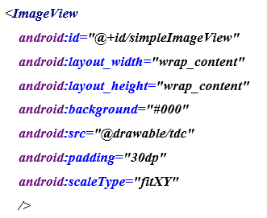
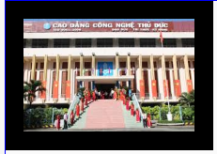

Slide 47
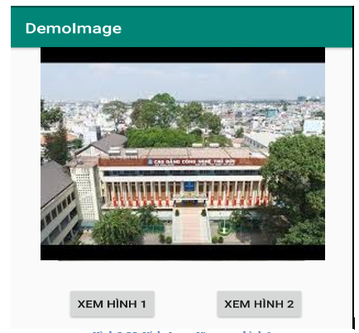
Ví dụ:
Xây dựng ứng dụng hiển thị hình ảnh lên một ImageView. Để xem hình người sử dụng click vào 2 Button trên màn hình

Slide 48
Bước 1:
Tạo một project tên là DemoImages: File → New → Android Application Project điền các thông tin → Next →Finish.

Slide 49
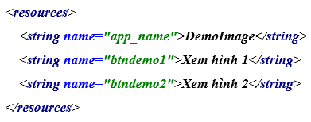
Bước 2:
Vào thư mục res/values bổ sung string.xml

Slide 50
Bước 3:
Mở res → layout → xml (hoặc) activity_main.xml

Slide 51
Bước 4:
Mở app → src -> MainActivity.java và thêm code. Khi click vào CheckBox sẽ lấy các giá trị của CheckBox, sau dùng đối tượng TOAST để hiển thị

Slide 52
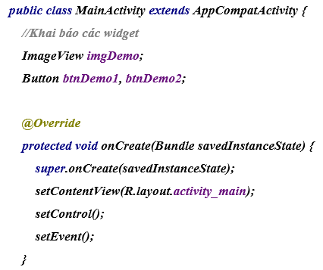

Slide 53
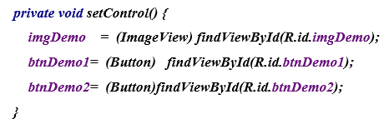

Slide 54
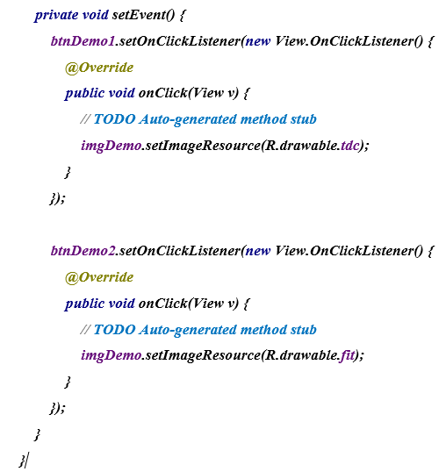

Slide 55
ToggleButton

Slide 56

ToggleButton
ToggleButton có thể nói là dạng đặc biệt của button, nó có 2 trạng thái cơ bản là check và not check. Khi ở trạng thái check chúng ta click nó sẽ chuyển sang trạng thái not check và ngược lại

Slide 57
Thuộc tính quan trọng:
textOn: trạng thái nút đang bật
textOff: trạng thái nút đang tắt

Slide 58
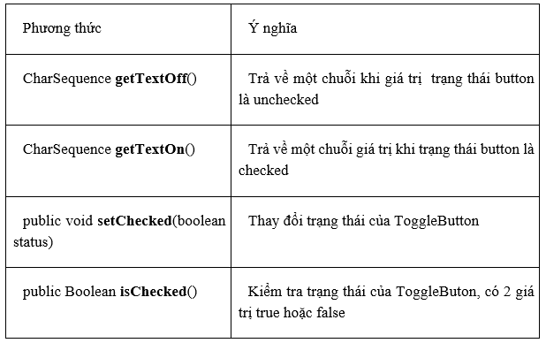
Một vài phương thức thường sử dụng

Slide 59
Thuộc tính thường dùng của ToggleButton
android:id: Là thuộc tính duy nhất của ToggleButton
android:checked: Checked là thuộc tính của ToggleButton dùng để set trạng thái của ToggleButton. Chúng ta cũng có thể set trạng thái của ToggleButton bên Java Code bằng cách dùng phương thức setChecked(boolean status)

Slide 60
android:textOn Và android:textOff: thuộc tính textOn được sử dụng để hiển thị câu thông báo khi ở trạng thái checked. Chúng ta có thể set textOn trong XML, hoặc trong Java Class
android:textColor: Thuộc tính này dùng xác định màu chữ, dạng màu chữ: “#argb”, "#rgb”, “#rrggbb”, hoặc “#aarrggbb”

Slide 61
android:textSize: Thuộc tính textSize xác định kích thước nội dung văn bản của ToggleButton. Chúng ta có thể đặt kích thước văn bản theo: sp(scale independent pixel) hoặc dp(density pixel)
android:textStyle: Thuộc tính xác định loại văn bản của ToggleButton, thông thường có các loại văn bản:bold, italic và normal. Nếu chúng ta muốn sử nhiều hơn một loại văn bản thì phải thêm phép toán hoặc "|"

Slide 62
android:background: Thuộc tính này xác định màu nền cho ToggleButton
android:padding: Thuộc tính này xác định khoảng cách từ đường viền của ToggleButton với nội dung nó chứa: left, right, top or bottom.
android:drawableBottom, android:drawableTop,android: drawableRight và android:drawableLeft: Các thuộc tính này hiển thị hình trong res/drawable theo các hướng: bottom, top, right và left nội dung văn bản của ToggleButton.

Slide 63
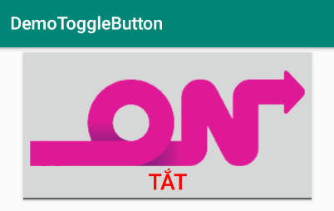
Ví dụ:
Trong ví dụ này chúng ta sẽ làm app có một ToggleButton. Khi người sử dụng click ToggleButton sẽ hiện thị trạng thái hiện tại của ToggleButton qua đối tượng TOAST

Slide 64
Bước 1:
Tạo một project tên là DemoToggleButton. File → New → Android Application Project điền các thông tin → Next →Finish.

Slide 65
Bước 2:
Mở res → layout → xml (hoặc) activity_main.xml

Slide 66
Bước 3:
Mở app → src -> MainActivity.java và thêm code. Khi click vào ToogleButton sẽ lấy chuỗi trạng thái của nó bằng cách dùng phương thức getText(), sau đó dùng đối tượng TOAST để hiển thị.

Slide 67
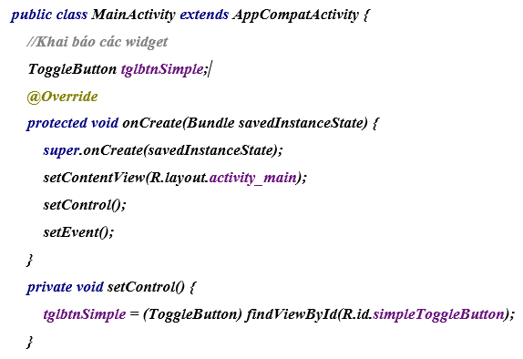

Slide 68
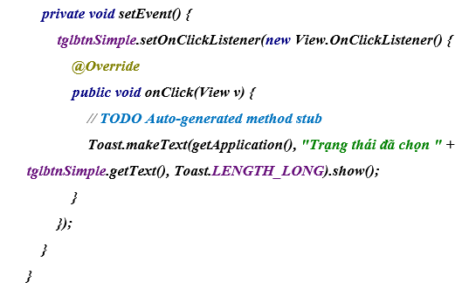

Slide 69
Switch

Slide 70
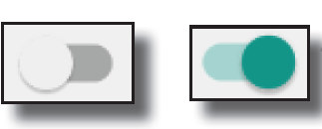
Switch
Switch: đối tượng nút bấm hai trạng thái “bật” và “tắt”, có thể thao tác bằng cách trượt ngón tay trên đối tượng.

Slide 71
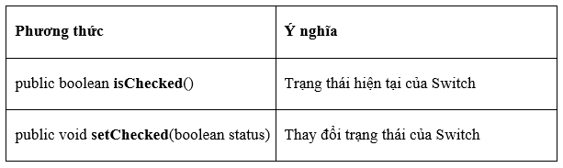
Một vài phương thức thường sử dụng

Slide 72
Thuộc tính thường dùng của Switch
android:id: Là thuộc tính duy nhất của Switch
android:checked: checked là thuộc tính của Switch dùng để set trạng thái của Switch. Chúng ta cũng có thể set trạng thái của Switch bên Java Code bằng cách dùng phương thức setChecked(boolean status)

Slide 73
android:text: thuộc tính text dùng hiển thị nội dung trong một Switch. Chúng ta có thể set thuộc tính này trong tập tin xml hoặc java code.
android:gravity: Thuộc tính này thường sử dụng để canh nội dung trong CheckBox: left, right, center, top, bottom, center_vertical, center_horizontal.
android:textOn và android:testOff: thuộc tính textOn được sử dụng để hiển thị câu thông báo khi Switch ở trạng thái checked. Chúng ta có thể set textOn trong XML, hoặc trong Java Class.

Slide 74
android:textColor: Thuộc tính này dùng xác định màu chữ, dạng màu chữ: “#argb”, "#rgb”, “#rrggbb”, hoặc “#aarrggbb”
android:textSize: Thuộc tính textSize xác định kích thước nội dung văn bản của Switch. Chúng ta có thể đặt kích thước văn bản theo: sp(scale independent pixel) hoặc dp(density pixel).
android:textStyle: Thuộc tính xác định loại văn bản của Switch, thông thường có các loại văn bản:bold, italic và normal. Nếu chúng ta muốn sử nhiều hơn một loại văn bản thì phải thêm phép toán hoặc "|" vào giữa các loại văn bản.
android:background: Thuộc tính này xác định màu nền cho Switch

Slide 75
android:padding: Thuộc tính này xác định khoảng cách từ đường viền của Switch với nội dung nó chứa: left, right, top or bottom.
android:drawableBottom, android:drawableTop,android: drawableRight và android:drawableLeft: Các thuộc tính này hiển thị hình trong res/drawable theo các hướng: bottom, top, right và left nội dung văn bản của Switch.

Slide 76
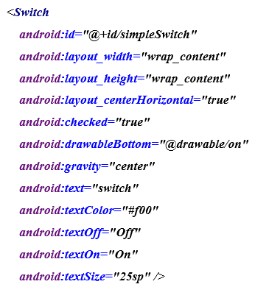
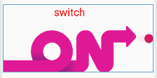

Slide 77
Ví dụ:
Xây dựng ứng dụng có 2 Switch và một Button. Khi người sử dụng chọn Switch và click Button sẽ hiện thị trạng thái hiện tại của Switch qua đối tượng TOAST

Slide 78
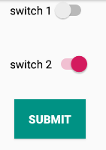
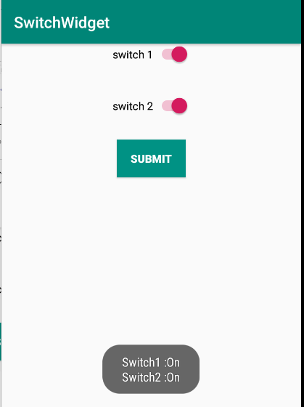

Slide 79
Bước 1:
Tạo một project tên là DemoSwitch: File → New → Android Application Project điền các thông tin → Next →Finish.

Slide 80
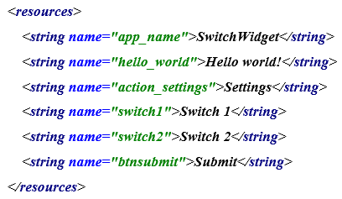
Bước 2:
Vào thư mục res/values bổ sung string.xml

Slide 81
Bước 3:
Mở app → src -> MainActivity.java và thêm code. Khi click vào CheckBox sẽ lấy các giá trị của CheckBox, sau dùng đối tượng TOAST để hiển thị

Slide 82
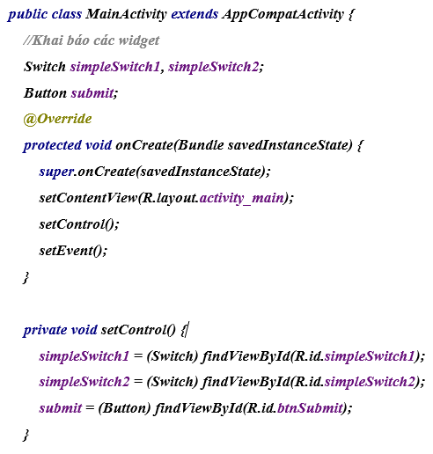

Slide 83
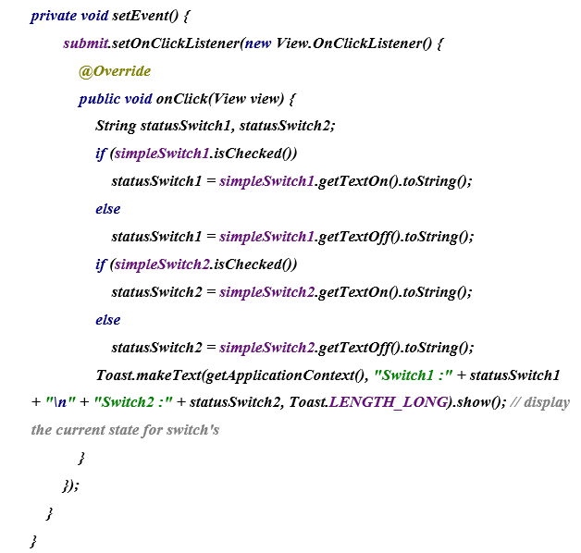

Slide 84
ScrollView

Slide 85
ScrollView
ScrollView là một dạng đặc biệt của FrameLayout ở chỗ nó cho phép người dùng di chuyển qua một danh sách các quan điểm mà chiếm nhiều không gian hơn màn hình vật lý

Slide 86
Thuộc tính thường dùng của ScrollView
android:id: Là thuộc tính duy nhất của ScrollView.
android:scrollbars: Thuộc tính này được sử dụng hiển thị thanh cuộn trong ScrollView, giá trị có thể là "vertical, horizontal". Mặc định cuộn theo thẳng đứng

Slide 87
Spinner

Slide 88
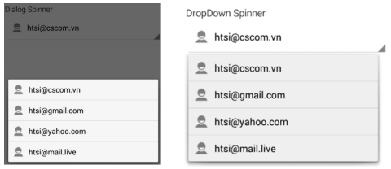
Spinner
Spinner là đối tượng điều khiển hiển thị một danh mục ở một thời điểm, người dùng có thể lựa chọn một trong nhiều danh mục để hiển thị. Bao gồm hai chế độ hiển thị pop-up lựa chọn (spinnerMode)

Slide 89
Thuộc tính XML quan trọng:
spinnerMode: dialog | dropdown
prompt: string
popupBackground: drawable | color
entries: string-array

Slide 90
Một số phương thức quan trọng:
setAdapter(SpinnerAdapter)
setPrompt(CharSequence) – setPrompt(int resId) (Dialog Mode)
setPopupBackgroundResource(int)
setPopupBackgroundDrawable(Drawable)

Slide 91
Các sự kiện thường dùng trong Spinner
setOnItemSelectedListener Sự kiện này xảy ra khi người dùng click chọn Spinner
onItemSelected: gọi phương thức này được gọi khi có một sự kiện chọn item nào đó.
onNothingSelected: phương thức này được gọi khi click vào Spinner mà không chọn item nào cả.

Slide 92
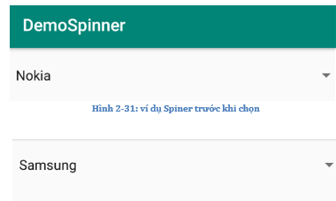
Ví dụ:
Xây dựng Spinner hiển thị danh sách các mặt hàng, khi chọn một mặt hàng sẽ hiển thị thông báo.

Slide 93
Bước 1:
Tạo một project tên là DemoSpinner: File → New → Android Application Project điền các thông tin → Next →Finish.

Slide 94
Bước 2:
Mở res → layout → xml (hoặc) activity_main.xml

Slide 95
Bước 3:
Mở app → src -> MainActivity.java và thêm code. Khởi tạo Spinner. Tiếp theo, tạo 1 mảng dữ liệu và kết nối Spinner thông qua đối tượng ArrayAdapter. Trong bước này chúng ta cũng thiết lập sự kiện setOnItemSelectedListener(new OnItemSelectedListener() ) cho Spinner

Slide 96
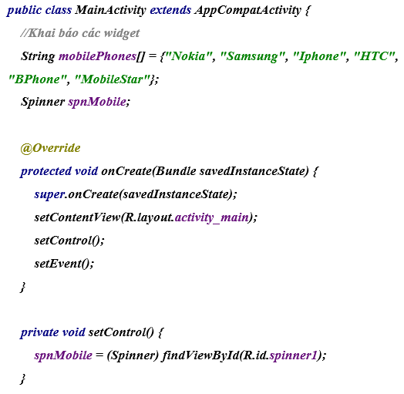
m

Slide 97
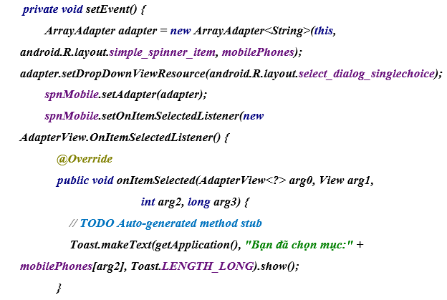

Slide 98
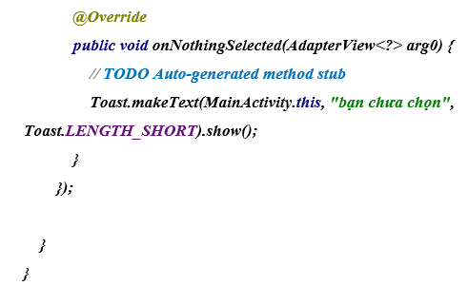

Slide 99
ListView

Slide 100
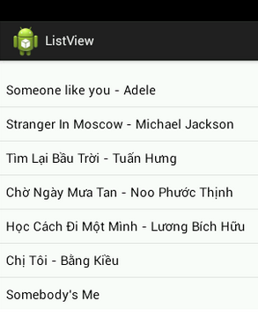
ListView
ListView là một dạng điều khiển nâng cao có chức năng hỗ trợ hiển thị dữ liệu theo dạng từng dòng. ListView cần một đối tượng Adapter để quản lý và giúp hiển thị dữ liệu.

Slide 101
Thuộc tính thường dùng của ListView
android:id: Là thuộc tính duy nhất của ListView.
android:divider: Thuộc tính này có thể là một image hay màu dùng để phân chia giữa các dòng trong ListView.
android:dividerHeight: Thuộc tính này xác định chiều cao của thuộc tính android:divider.

Slide 102
android:listSelector: Thuộc tính này thường được sử dụng để thiết lập màu hoặc hình dòng được chọn trong listView. Thường nó sử dụng màu cam hoặc màu xanh dương, nhưng chúng ta cũng có thể thiết lập lại màu hoặc image cho ListView

Slide 103
Sự kiện thường dùng trong ListView
setOnItemClickListener: Sự kiện này xảy ra khi người dùng click lên ListView.
setOnItemLongClickListener: Sự kiện được gắn cho ListView Item, khi nhấn lâu từ 2.5 tới 3 giây thì sự kiện này sẽ sảy ra

Slide 104
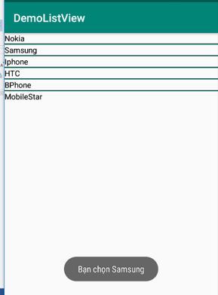

Ví dụ:
Xây dựng ứng dụng gồm hiển thị danh sách sản phẩm sử dụng ListView. Khi chọn sản phẩm sẽ hiển thị thông báo

Slide 105
Bước 1:
Tạo một project tên là DemoListView: File → New → Android Application Project điền các thông tin → Next →Finish.

Slide 106

Bước 2:
Mở res → layout → xml (hoặc) activity_main.xml

Slide 107

Bước 3:
Tạo mới một Activity activity_listview.xml vào trong thư mục layout và thêm vào 1 TextView.

Slide 108
Bước 4:
Mở app → src -> MainActivity.java và thêm code, tạo 1 mảng dữ liệu và kết nối ListView thông qua đối tượng ArrayAdapter.

Slide 109


Slide 110


Slide 111
Bài Tập

Slide 112


Bài 3:Lật bài và tính điểm

Slide 113


Bài 4: Thay đổi font chữ

Slide 114

Bài 5: Thay đổi hình

Slide 115


Bài 6: Thu thập thông tin cá nhân

Slide 116


Bài 7:Thông tin cá nhân

Slide 117

Bài 8: Xây dựng trắc nghiệm

Slide 118







Slide 119
CẢM ƠN TẤT CẢ ĐÃ LẮNG NGHE

